Slide 1
38.修好聖事⎯⎯告解
修好聖事也稱為修和聖事、悔改聖事、懺悔聖事、寬恕聖事、和好聖事、告解聖事。
告解或修好聖事的目的，並不單純在個人悔改及獲得罪之赦，更在乎彰顯上主的仁慈，並藉此而感受到和領會到天父的慈愛。告解也是教友在洗禮後獲得罪赦的正常途徑。
一、修好聖事的聖經根據
若20:21-23。天主教認為這段聖經的含義非常清楚、直接：主復活後顯現給門徒，給了他們聖神的恩典，正式委任了他們去繼承自己的使命，並給他們赦罪的權柄。

Slide 2
基督教朋友沒有告解（修好）聖事，因為他們認為赦罪是天主的事，人無權赦罪。
我們也不相信人有赦罪的權柄，這權柄是基督交給門徒及他們的繼承者的。依聖事的觀念，基督昔日曾用他的手（肉身的標記）去赦罪，今日，他願意用神父的手（聖事的標記）去赦罪。有赦罪權的，仍然是基督自己。在基督的意願和安排中，我們這些活於二千年後的人，仍然有幸好像二千年前的猶太人一樣，可以接觸到基督，獲得他慈愛的寬赦。
二、修好聖事的團體幅度
上主的意願是要人彼此扶持、互相幫助、互為中保，並透過人去分施上主的恩寵。所以上主亦願

Slide 3
我們在一般狀況下，藉人而獲得赦罪的恩寵。
人犯罪，總是因為得罪人而得罪天主，並因得罪天主而得罪人。既然犯罪與人有關，所以修好、懺悔、赦罪亦應與人有關。因此天主教徒願意與主修好時，也同時願意在教會內與主、與人、與教會修好。
神職的角色，是一方面代表教會接納罪人回頭，同時也代表基督，勸勉和寬恕罪人。
在告解聖事中，尤其在集體悔改禮儀時，我們可以很清楚的看到天主教信仰的團體幅度。如果罪有一種全體性、共業性，能夠使人類關係及天人關係破裂，使人類進入了一種連鎖性的、互相傷害的困局裡，那麼，悔改便也應有一些團體的因素，顯出

Slide 4
天人合一、人人合一的喜悅，而不單是個人在心內直接向上主懺悔而已。這也許是基督建立修好聖事的深意吧？
三、其它赦罪的途徑
罪使人成為「罪惡的奴隸」（若8:34），耶穌赦人的罪，是要把人從罪惡的奴役中解救出來（羅6:17-20）。但耶穌也為罪之赦定了一些條件，就是「信德」。這信德包括對天主的信服和信賴，對他完全的委身和信靠。在這大前提下，教會也有一些較具體的指示：
任何小罪都可藉下等痛悔，或一個愛德行為而獲赦；
任何大罪都可藉「上等痛悔」（即為愛主而

Slide 5
痛悔）而直接獲赦，條件是渴望告解而未能。但有大罪的人如要領聖體，則必須先領修好聖事；如趕不及領修好聖事（例如領聖體前才想起曾犯大罪），則必須許下要在最短期內領修好聖事。教友必須養成犯罪後立刻發痛悔的習慣，有生命危險時尤應發「上等痛悔」。
（注：大罪就是在嚴重事情上，明知、故意犯罪。上述三條件缺少任何一條，或者不是完全明知、故意，都是小罪。）
四、修好聖事的傳統五步驟
1.省察：可以依天主十誡，或依對天主、對別人、對自己、對教會、對團體的責任而加以反省。
2.痛悔：真誠的懺悔。

Slide 6
3.定改：決心改過，並設法躲避犯罪的機會。
4.告明：到神父面前告解。大罪要全數告明；如無大罪，則可把最遺憾的幾件事，握要地、誠實地告明。
5.補贖：按神父給的補贖，忠實地去做（多數是念一些經文或作一些像徵悔改的行為）。但真正的補贖是彌補因罪而造成的裂痕。
五、修好精神在生活中的落實
修好聖事是基督徒修習皈依的一個重要方法，一種很重要的神修訓練。善用修好聖事的人，一定能在神修路上飛躍前進。我們要讓修好精神成為生活中的節奏。它應與每日的省察、每週的反省、每月的檢討和每年的退省連結起來（見圖）。教會的

Slide 7
一種不斷反省的生命(吾日三省吾身)
死亡的狀態：不知老之將至！
成長、圓滿、完成
每年
每月
每周
每日
每事

Slide 8
現行規定是每年至少告解一次。四旬期及將臨期都是領修好聖事的適當時候。

Slide 9
現行規定是每年至少告解一次。四旬期及將臨期都是領修好聖事的適當時候。
你在教堂中像個天使
一踏出教堂卻立刻變臉

Slide 10
修 好 聖 事 程 序
1.接待懺悔者(右面說話只屬舉例) | 教友到神父前坐下(或跪下)，劃十字聖號。 教友：「請神父祝福，我是一個罪人，願 在教會內悔改。」 司鐸：「願主啟發你的心，使你能誠心懺悔，誠實 告明。」
2.聖經選讀 | 教友的悔改乃由於聖經（基督）的感召，應按聖經精神革新自己的生活。修好聖事程式中有讀經一項，但由於時間關係，教友可於告明前先閱聖經。
3.告罪•告明 (交談式) | 首先述明上次領受修好聖事的大約時間，然後扼要講述自己的罪或缺失，最好能點明犯罪的原因。也可以只說一兩項自覺最遺憾的過失。 （大罪則要全部告明）
4.司鐸勸告和 給補贖 | 教友應以信德眼光接納司鐸的指導，視之為上主的教訓。

Slide 11
5.念悔罪經表 示懺悔 (稍大聲) | 念上等痛悔經「吾主耶穌基利斯督，造我養我……」；或任何「自發性」的表示懺悔的話，如：「主，求你寬恕我，因為我是罪人」 等等。
6.司鐸高聲誦 念赦罪經 | 司鐸念赦罪經時可在教友頭上覆手（或舉手呈降福狀）；在司鐸舉手降福時，教友亦同時劃十字，並等司鐸念完赦罪經後高聲答：「亞孟」。
7.頌謝天主 仁慈 | 司鐸：「天主已經寬恕了你，平安回去吧！」 （或說：「天主保佑」） 教友答：「感謝天主！」(或「天主保佑」)
8.懺悔者退去 (做補贖) | 做司鐸規定的「補贖」（念某些經文，或作某些像徵悔改的行為），作為徹底皈依上主的標記。

Slide 12
The story of the eagle… 蒼 鷹 的 故 事 ……

Slide 13
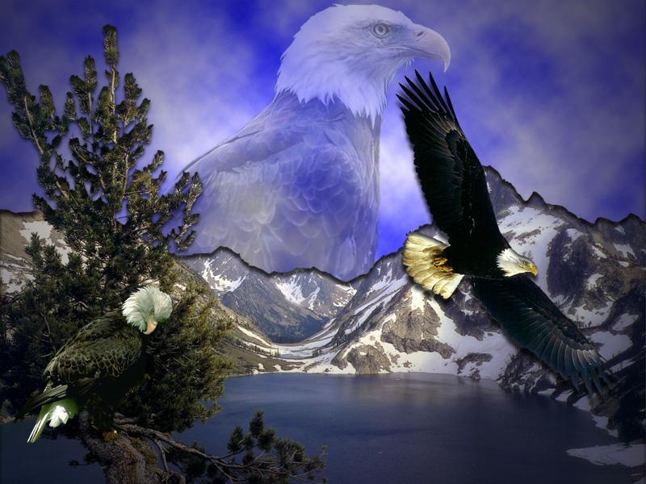
The eagle has the longest life-span of its’ species 蒼鷹是牠同類中最長壽的
Notes:
The eagle has the longest life-span of its’ species

Slide 14
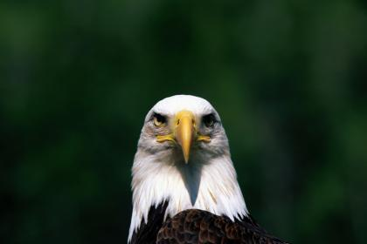
It can live up to 70 years 牠能活到七十歲
But to reach this age, the eagle must make a hard decision 但為能達到這歲數，蒼鷹要做一個很艱難的決定
Notes:
okay

Slide 15
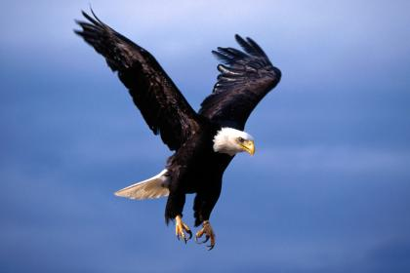
Inits’ 40’s在牠大約四十歲時
牠的利爪不能替牠抓食物了 Its’ long and flexible talons can no longer grab prey which serves as food
Notes:
In its’ 40’s
Its’ long and flexible talons can no longer grab prey which serve as food

Slide 16
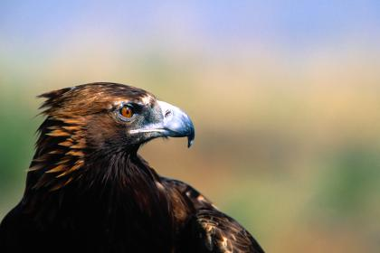
牠的長而銳利的咀己變得彎曲
Its’ long and sharp beak becomes bent
Notes:
Its’ long and sharp beak becomes bent

Slide 17
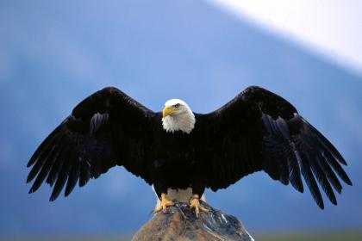
Its’ old-aged and heavy wings, due to their thick feathers, become stuck to its’ chest and make it difficult to fly
牠垂老的年紀和厚重的羽毛讓牠不能再高飛
Notes:
Its’ old-aged and heavy wings, due to their thick feathers, become stuck to its’ chest and make it difficult to fly

Slide 18
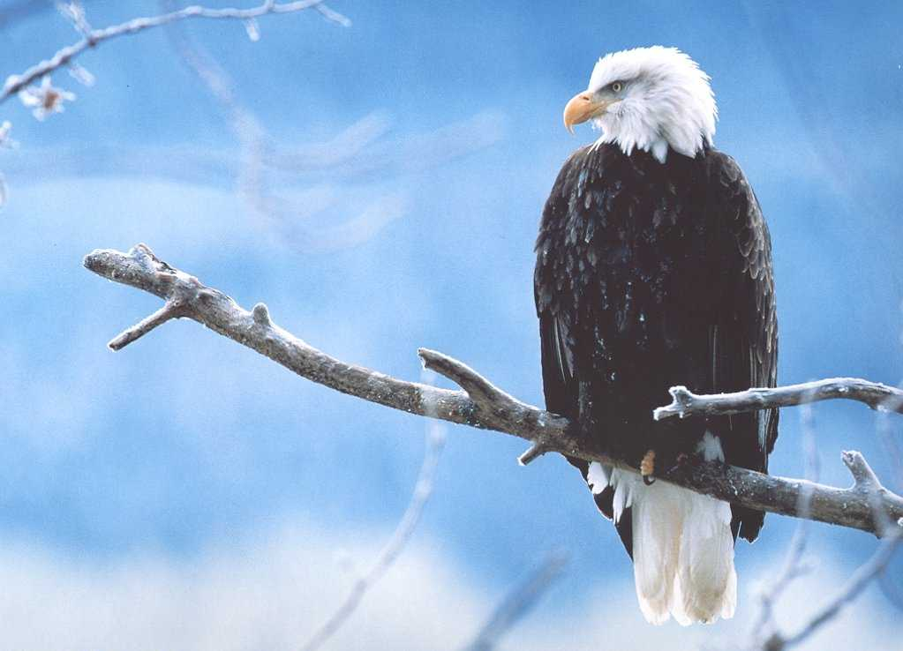
這時牠只有兩個選擇：
死亡，或者經過150天痛苦的蛻變後重生
Then, the eagle is left with only two options:die or go through a painful process of change which lasts150 days.
Notes:
okay

Slide 19
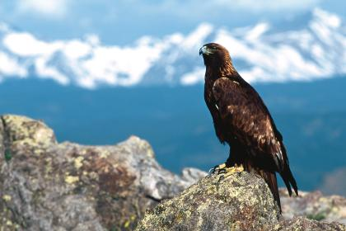
The process requires that the eagle fly to a mountain top and sit on its’ nest
這過程要求蒼鷹飛到一座山頂，坐在一個鳥巢上
Notes:
The process requires that the eagle fly to a mountain top and sit on its’ nest

Slide 20
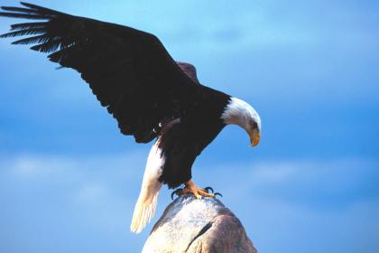
There the eagle knocks its’ beak against a rock until it plucks it out
蒼鷹要用咀去敲石頭，直至牠的咀崩掉
Notes:
There the eagle knocks its’ beak against a rock until it plucks it out

Slide 21
After plucking it out, the eagle will wait for a new beak to grow back and then it will pluck out its’ talons
然後蒼鷹等新咀長出，再用咀去拔掉利爪
Notes:
After plucking it out, the eagle will wait for a new beak to grow back and then it will pluck out its’ talons

Slide 22
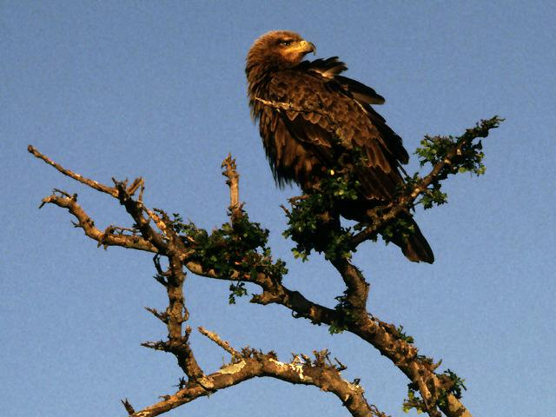
When its’ new talons grow back, the eagle starts plucking its’ old-aged feathers
新爪長出後，再用新爪拔去舊羽毛
Notes:
When its’ new talons grow back, the eagle starts plucking its’ old-aged feathers

Slide 23
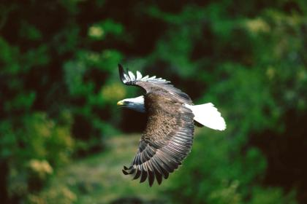
And afterfivemonths, the eagle takes its’ famous flight of rebirth and lives for
五個月後，蒼鷹開始牠的再生之旅
然後，再活30年！30 moreyears
30 moreyears.
Notes:
And after five months, the eagle takes its’ famous renewal flight and lives for ….
30 more years

Slide 24
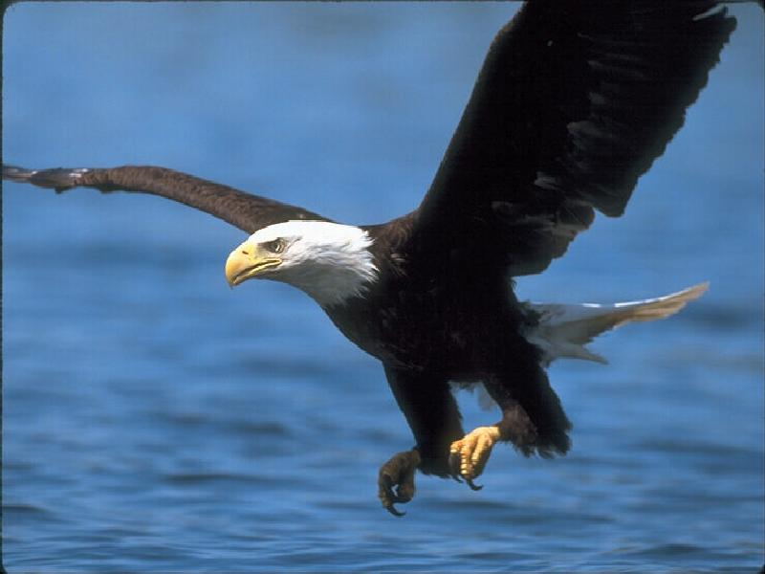
Why is changeneeded?為什麼要變？
Many times, in order to survive we have to start a change process. 許多時，為了生存，我們都要變
We sometimes need to get rid of old memories, habits and other past traditions. 有時也要放棄舊的記憶、習慣、傳統
Only freed from past burdens, can we take advantage of the present 只有擺脫舊束縛，我們才能掌握現在
Notes:
Why is renewal needed?
Many times, we have to retreat for awhile and start a renewal process
To continue taking successful flights, we sometimes need to get rid of memories, habits and other past traditions
Only freed from past burdens, can we take advantage of the valuable outcomes from a …
RENEWAL

